Slide 1
评教培训
一、网络评教进入流程
二：要求

Slide 2
一、校级督导
一：网络评教进入流程
www.hlxy.edu.cn→学院主页面→第一行任务栏中点击“机构设置”→第1列第4行点击“教学评估中心”→第一行任务栏中点击“评教评学”→点击“学生入口”→点击“内网/外网”（根据所使用的网络确定）→阅读完《致学生的一封信》后填写最底行的信息：用户名为“学号”，密码为“123456”，验证码为“5个英文小写字母”→点击登录→阅读说明“红字”后选择各课程，在相应课程的最后一列点击“评价”→按照顺序对每个项目进行打分（请参考每个问题后面括号内的评价标准说明），点击相应分值前的小圆圈“o”后，再答下一个问题或指标→一直答完最后一个问题→点击最下方框出现闪烁光标后即可给予“文字评论”，此项为任选项，非必答项，可将表扬和建议写入其中。→最后点击提交完成该课程评教→进入对下一个课程的评价。

Slide 4
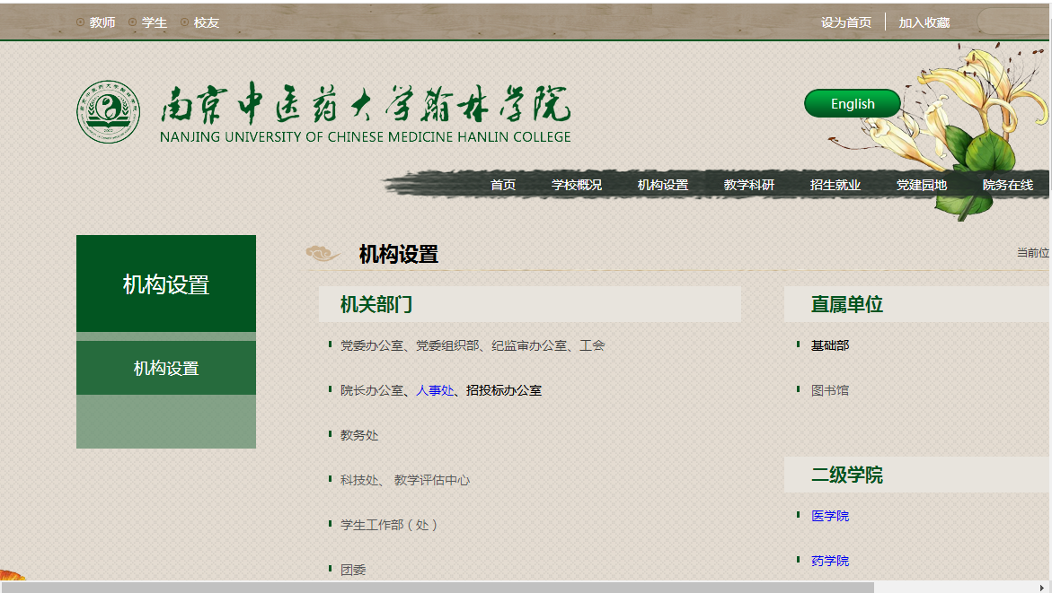

Slide 5
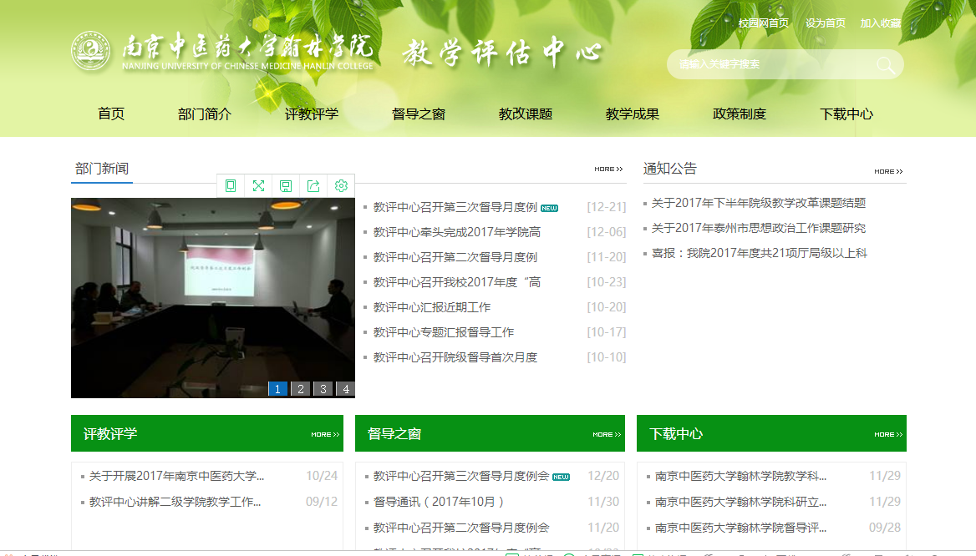

Slide 6
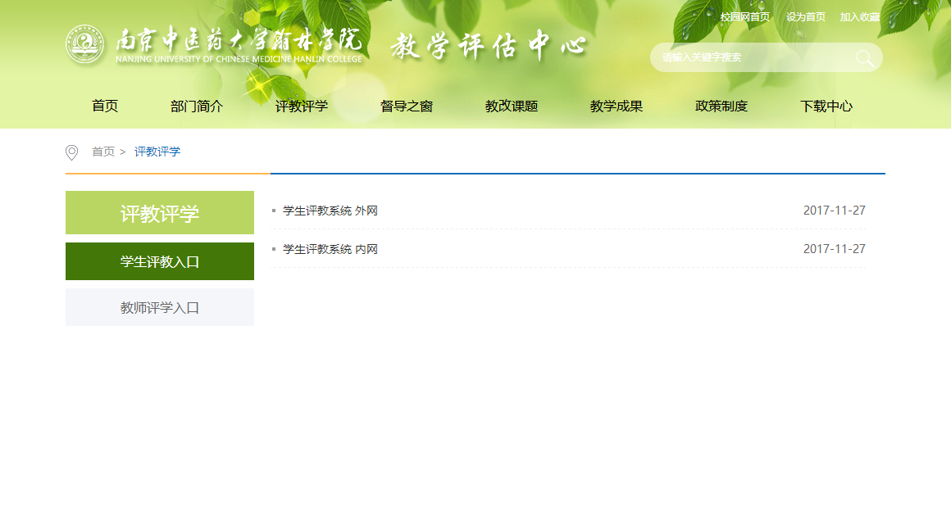

Slide 9
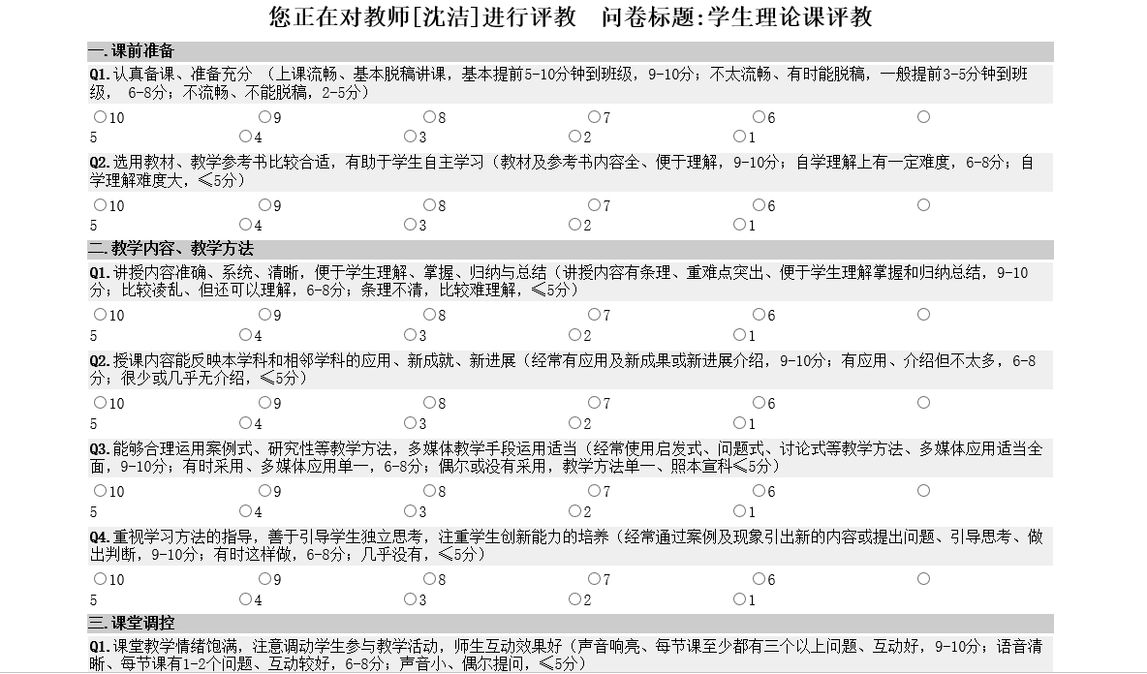

Slide 10
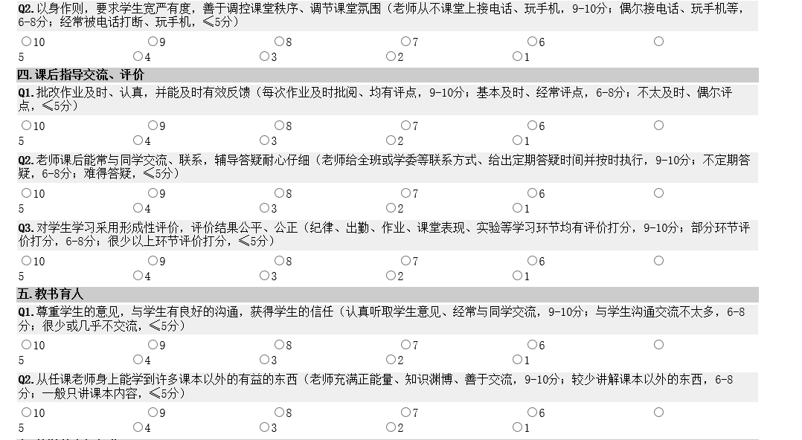

Slide 11
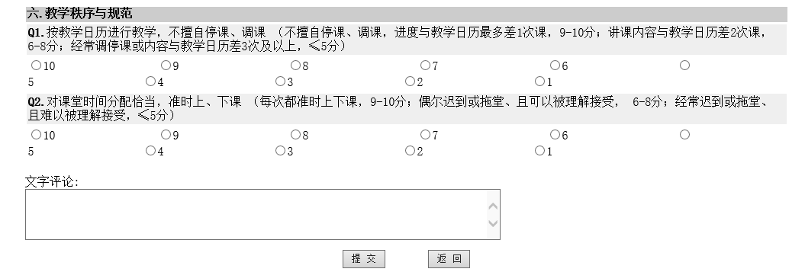

Slide 12
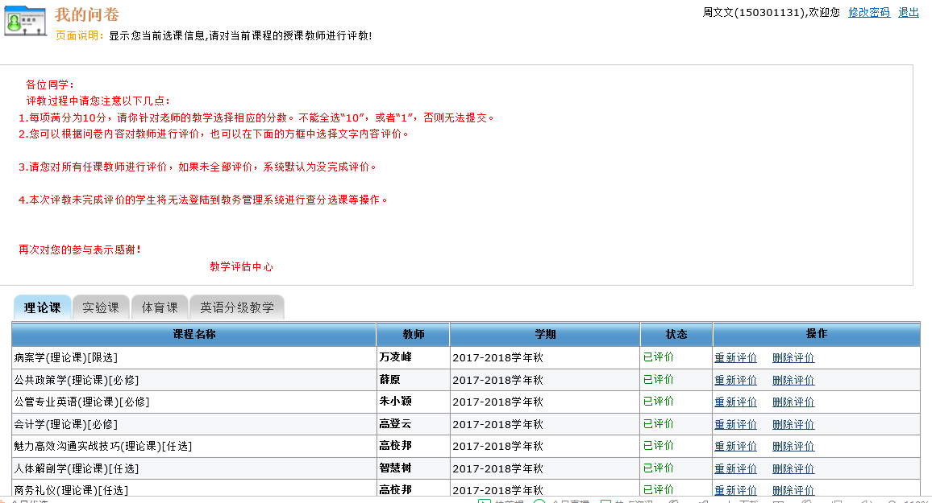

Slide 13
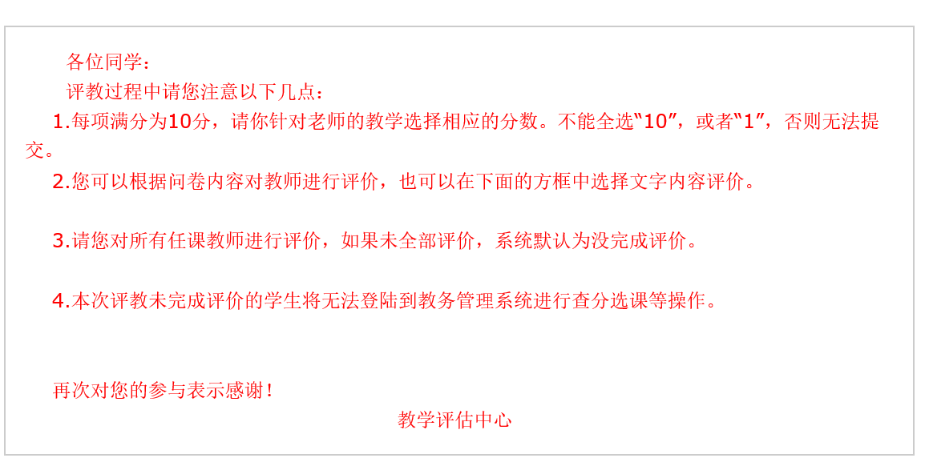

Slide 14
二：要求
客观、公正、公平、如实评价。
建议先对“理论课”、“外语课”进行评价，再对“体育课”、“实验课”评价。
认真阅读每道题及其后面括号内的参考评价标准。
每道题答题时间一般不少于6秒，大约在10秒左右

Slide 15
谢谢！

